Slide 1
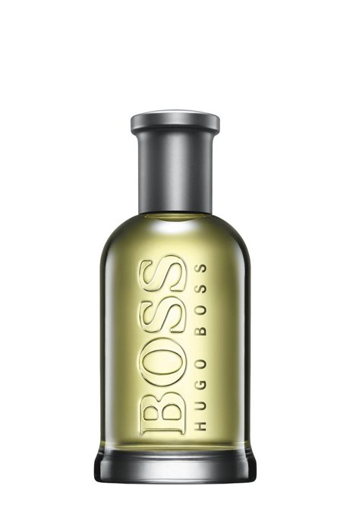
Parfum
Hugo Boss vs Versace

Slide 2
